Slide 1
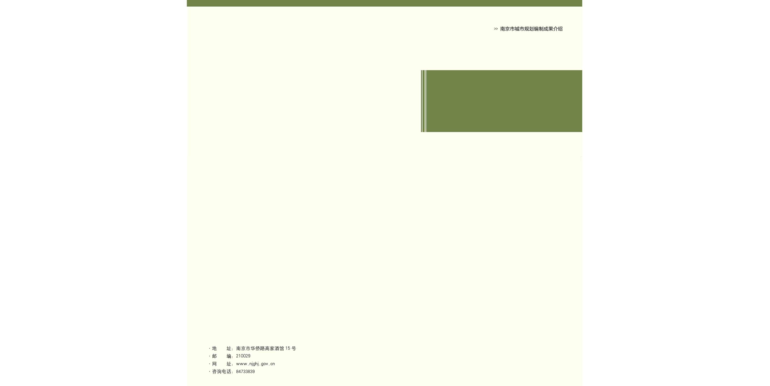
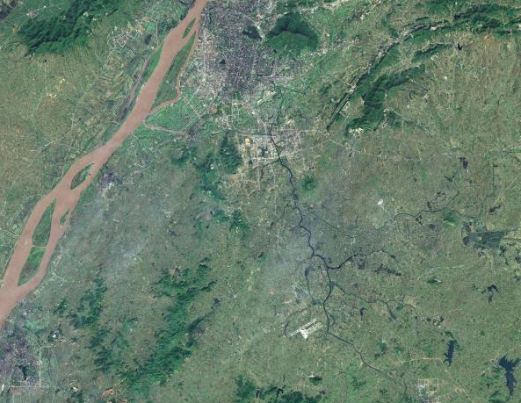
前言
为促进软件谷软件和信息服务产业发展，拓展产业空间，加快软件谷南园建设，拟对软件谷南园机场二通道沿线商办用地和产业用地布局开展调整。南京市规划和自然资源局会同雨花台区组织开展了《南京雨花台高新区控制性详细规划及城市设计整合》SOb010-02规划管理单元图则修改工作。
根据《中华人民共和国城乡规划法》，现将《南京雨花台高新区控制性详细规划及城市设计整合》SOb010-02规划管理单元图则修改成果向社会予以公布。
《南京雨花台高新区控制性详细规划及城市设计整合》
SOb010-02规划管理单元图则修改
说明
1、本材料是为方便公众了解城乡规划而制作的参考性文件。
2、控制性详细规划是城乡发展的控制与引导性文件，不代表具体的项目实施计划和实施方案。一旦有建设行为，应依据批准的具体项目建设方案实施。
3、城乡规划是不断优化更新的过程，规划内容以南京市规划和自然资源局存档备查的最新版本为准，同一地区同内容深度规划若有更新，南京市规划和自然资源局将依法在局网站上公布，本材料自动作废。
4、本材料版权及解释权归南京市规划和自然资源局所有，未取得版权人的书面授权，谢绝改变、分发、发布或使用本材料图文资料。
地 址：南京市鼓楼区中山路171号
邮 编：210005
网 址：http://ghj.nanjing.gov.cn
电 话：025-52790350
南京市规划和自然资源局
二O二一年十一月
地 址：南京市鼓楼区中山路171号
邮 编：210005
网 址：ghj.nanjing.gov.cn
咨询电话：025-85800875

Slide 2
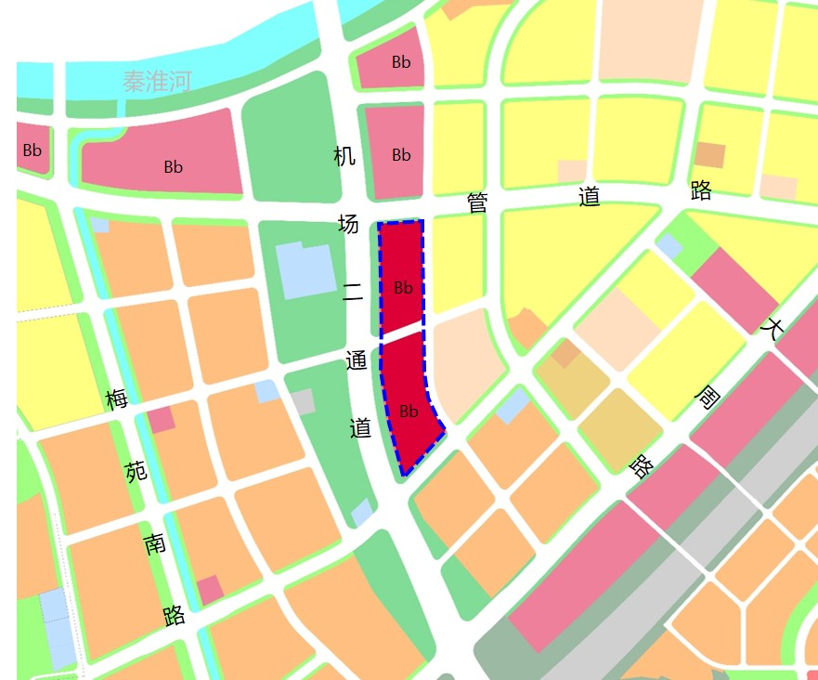
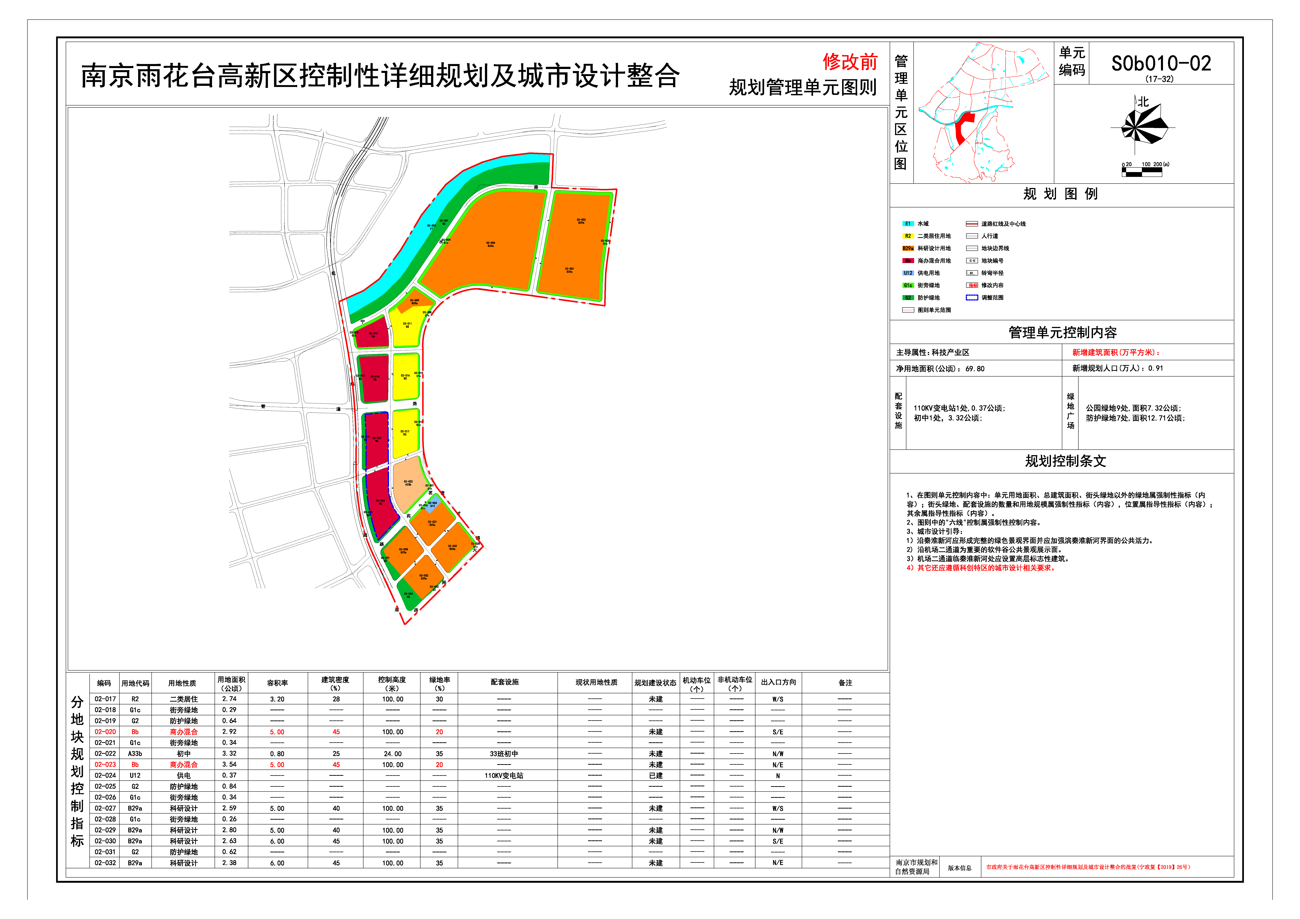
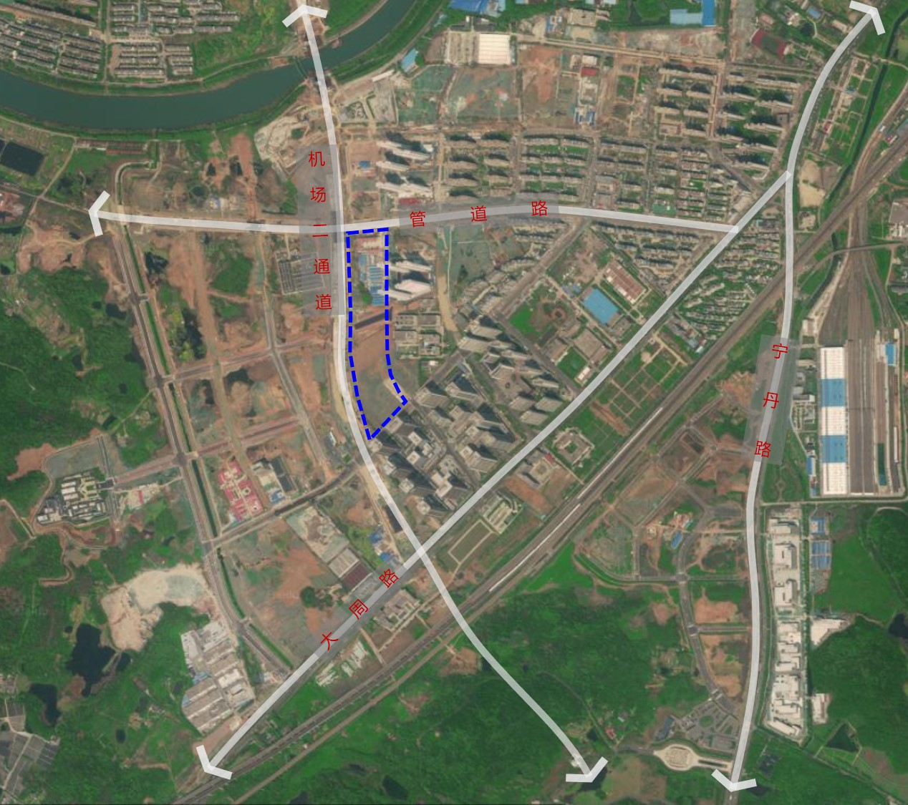
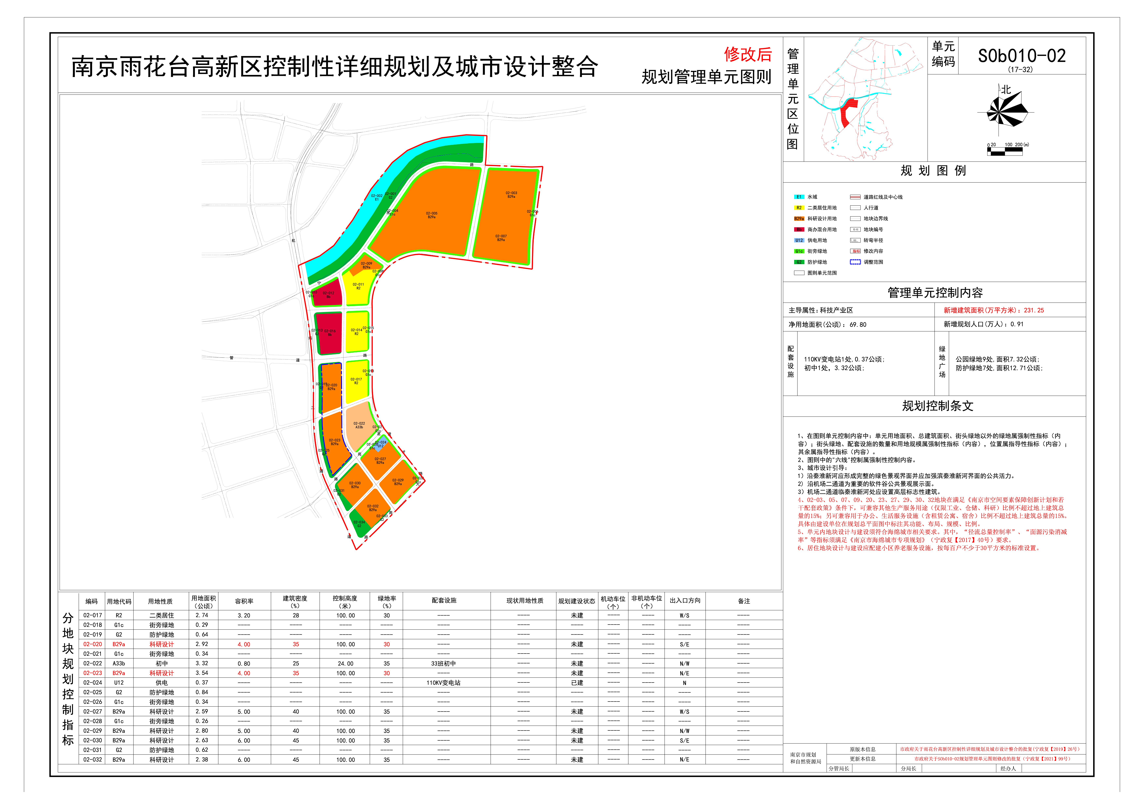
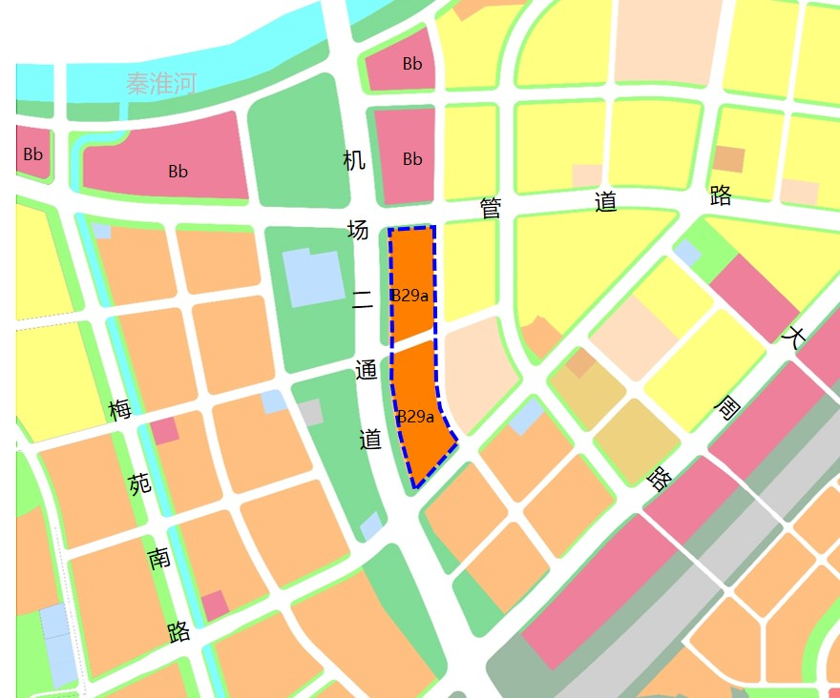
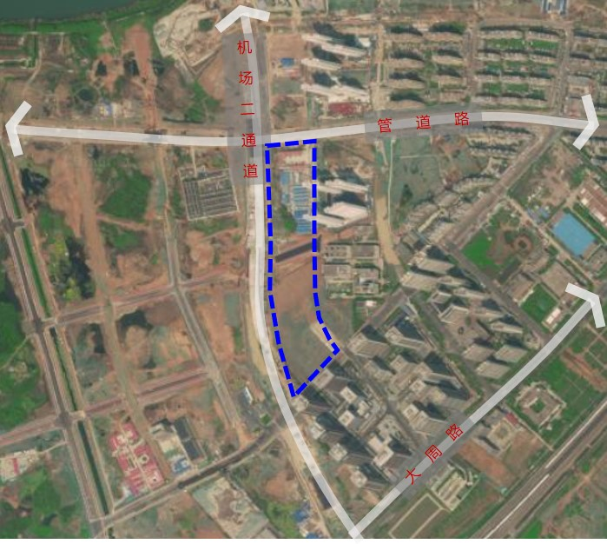
《南京雨花台高新区控制性详细规划及城市设计整合》SOb010-02规划管理单元图则修改
《南京雨花台高新区控制性详细规划及城市设计整合》SOb010-02规划管理单元图则修改
区位及范围
规划内容
将机场二通道东侧、管道路南侧两块商办混合用地调整为科研设计用地，容积率由≤ 5.0调整为≤4.0，建筑密度由≤ 45%调整为≤ 35%，绿地率由≥20%调整为≥ 30%。调整后商办混合用地减少6.46公顷，科研设计用地增加6.46公顷。
调整前后图则对比
调整地块位于软件谷南园、机场二通道东侧，面积约6.46公顷。
调整地块
调整前
调整地块
批准单位 | 南京市人民政府
批准文号 | 宁政复〔2021〕99号
动 态 更 新 信 息 栏
调整后

